Slide 1

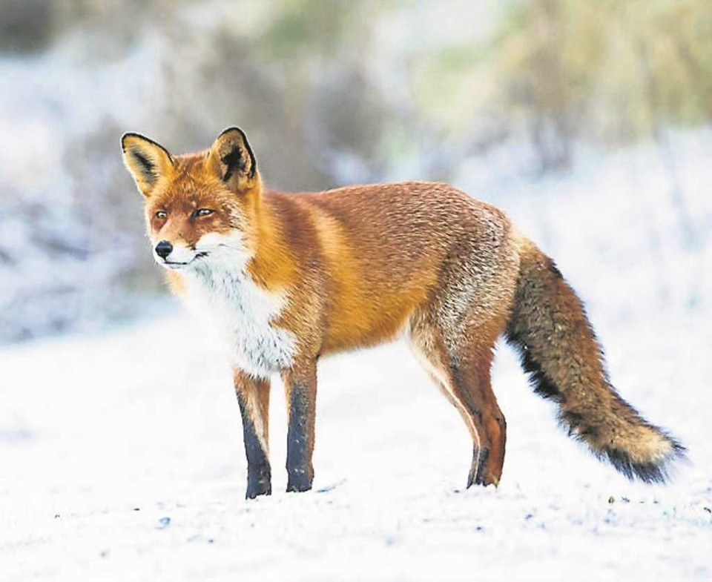
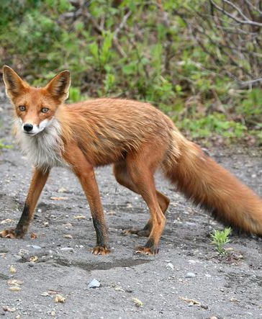
Prezentacja o lisach

Slide 2
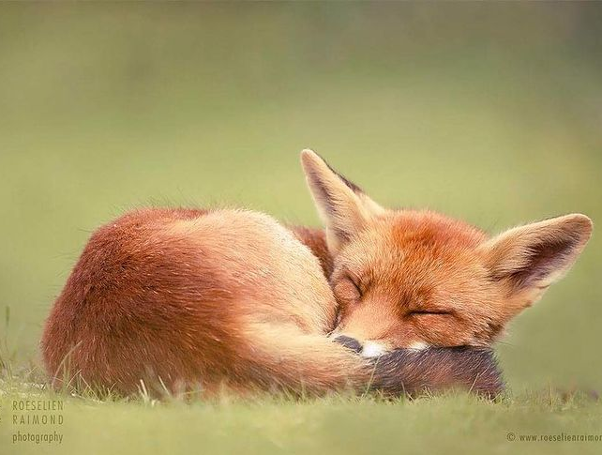
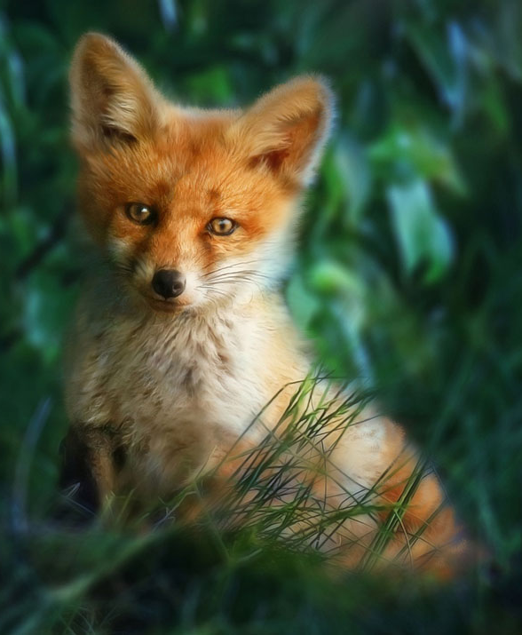
Lisy to inteligentne zwierzęta , których zachowanie jest podobne nie tylko do psów , ale też do kotów. Uwielbiają zabawy i są ciekawskie. Jednak to nie wszystko , co warto wiedzieć na ich temat.

Slide 3
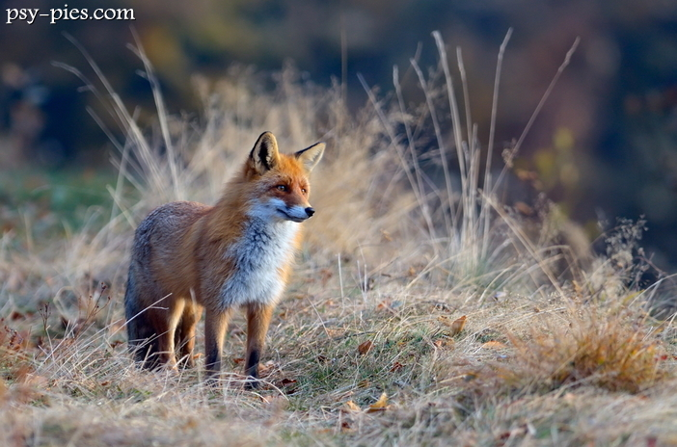
czy wiesz że lisy mogą usłyszeć pisk myszy z odległości 100 metrów

Slide 4
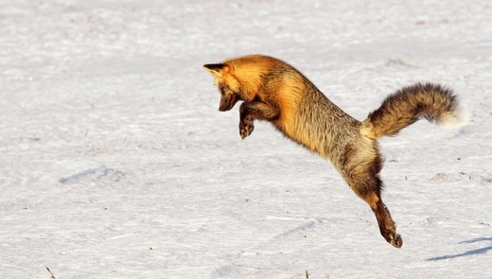
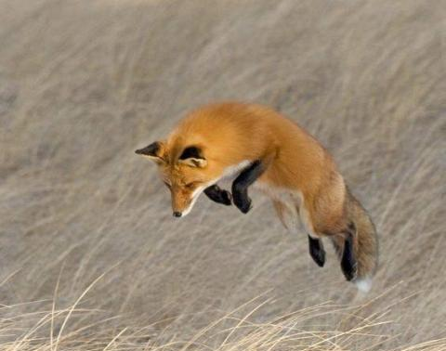
Lisy to niesamowite zwierzęta mogą skoczyć nawet dwa metry

Slide 5
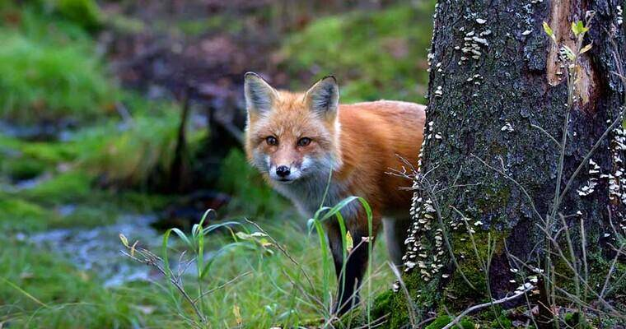
I na tym koniec prezentacji

